Slide 1



Задание №7
Сколько секунд потребуется обычному модему, передающему сообщения со скоростью 800 байт/с, чтобы передать цветное растровое изображение размером 640 х 480 пикселей, при условии, что для каждого пикселя возможно 16777216 цветов?
Видеоразбор
Сайт с решением
Выполнил: Костров Дмитрий ИКПИ-44

Slide 2
1 способ: Решение вручную
Общая формула для решения 7-ого задания на тему времени передачи изображений: t = x * y * log2N / v, где t – время передачи файла x – ширина изображения
y – высота изображения
N – количество цветов для одного пикселя
V – скорость передачи
Выразим скорость в бит/с: v = 800 байт/с = 800 * 8 бит/с = 6400 бит/с
Найдём вес одного пикселя: i = log2N = log216777216 = 24 бит
Найдём общий вес изображения: Q = x * y * i = 640 px * 480 px * 24 бит = 7372800 бит

Slide 3

1 способ: Решение вручную
4. Найдём время, за которое изображение будет передано t = Q / v = 7372800 бит / 6400 бит/с = 1152 сек
Ответ: 1152 сек

Slide 4
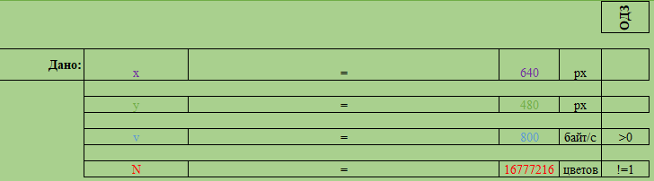
2 способ: Алгоритмизация в Excel
1. Создадим таблицу "Входные данные", куда писать данные на вход:
Выбор единиц измерения скорости добавим через (раскрывающийся) список. В качестве аргументов укажем бит/с и байт/с. Добавим столбец ОДЗ, укажем > 0 для скорости и != 1 для количества возможных каналов

Slide 5
2 способ: Алгоритмизация в Excel
Создадим таблицу "Ход решения";
Распишем таблицу «Ход решения» по пунктам, детально расписывая каждый: 1. Найдём вес одного пикселя 2. Найдём общий вес изображения 3. Найдём время, за которое изображение будет передано
Добавим пункт ответ, создадим раскрывающийся список для единиц измерений.

Slide 6
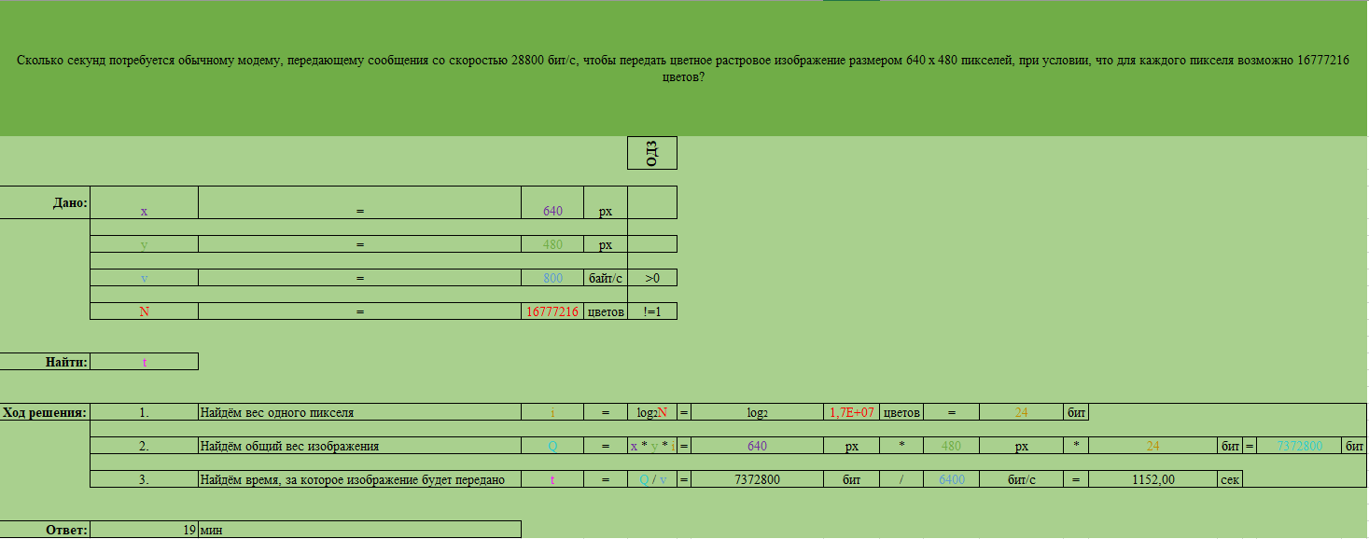
2 способ: Алгоритмизация в Excel
Итоговый вид таблицы:

